Slide 1

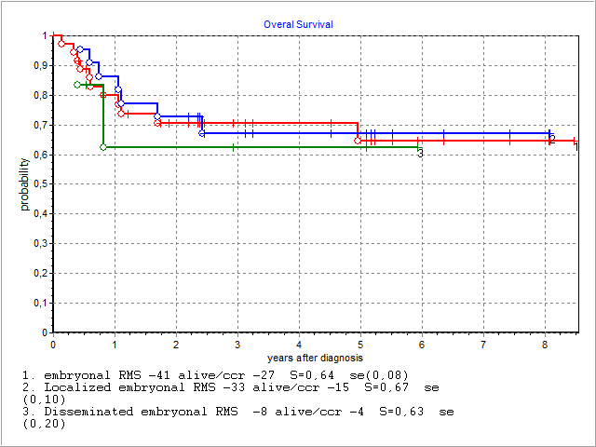
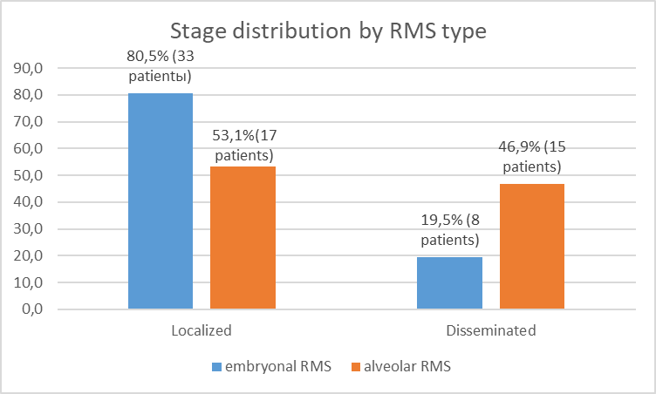
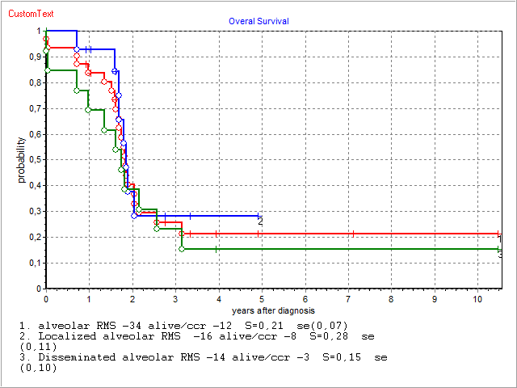
Сравнительный анализ клинических исходов у детей с рабдомиосаркомой: опыт НЦПиДХ и мировые данные
Авторы: Сарсекбаева Ф.М., Махмудова М.И.
Организация: Научный центр педиатрии и детской хирургии
АКТУАЛЬНОСТЬ
Различия в выживаемости между двумя гистологическими вариантами оказались статистически значимыми (p < 0,05), что подтверждает более агрессивное течение альвеолярной рабдомиосаркомы.
Альвеолярная и эмбриональная рабдомиосаркома представляют актуальные проблемы в педиатрической онкологии из-за агрессивного течения и различий в прогнозе, что требует разработки более эффективных методов лечения. В особенности, ранняя диагностика и терапия важны для улучшения исходов у пациентов с метастазами, где выживаемость остается низкой. По данным международных кооперативных исследований (COG, EpSSG, CWS), 5-летняя общая выживаемость при эмбриональной форме (ERMS) составляет 70–82%, тогда как при альвеолярной (ARMS) — 20–30%, особенно при наличии PAX3/7::FOXO1 fusion [Oberlin et al., Front Oncol, 2019; Malempati et al., Cancer, 2012; COG, 2025].
Группа | НЦПиДХ | Международные данные
ERMS | 64% | 70–82% (COG, EpSSG)
ARMS | 21% | 20–30% (COG, CWS)
Метастатические ARMS | 15% | 22–27% (COG, 2025)
Survival by stage for Embrional RMS
МАТЕРИАЛЫ И методы
Проведен ретроспективный анализ медицинских карт 74 пациентов с диагнозом рабдомиосаркома, получавших лечение в АО «НЦПиДХ» (2013–2024).
Эмбриональная РМС (ERMS): 41 пациент (средний возраст — 4,9 года).
Альвеолярная РМС (ARMS): 33 пациента (средний возраст — 6,7 лет).
Применялся протокол CWS 2007. Сравнение проведено с данными международных кооперативных исследований (EpSSG RMS 2005, COG ARST0331, IRS Group).
Survival by stage for Alveolar RMS
результаты
У пациентов с эмбриональной рабдомиосаркомой общая выживаемость составила 64±0,7%, средняя длительность наблюдения 35±5 мес. Для локализованной стадии общая выживаемость - 67±0,9% (IRS I – 80±1,6%, IRS II – 1,00±0,0%, IRS III – 58±1,2%), для диссеминированной стадии - 63±2%(IRS IV – 63±2%). Период от появления первых симптомов до постановки диагноза составил в среднем 2 месяца. У пациентов с альвеолярной рабдомиосаркомой общая выживаемость составила 21±0,7%, средняя длительность наблюдения 25±5 мес. Для локализованной стадии общая выживаемость - 28±1,2% (IRS I – 0±0%, IRS II – 00±0,0%, IRS III – 39±1,5%), для диссеминированной стадии - 15±1% (IRS IV – 15±1%). Период от появления первых симптомов до постановки диагноза составлял в среднем 4 месяцев.
выводы
Результаты исследования показали, что выживаемость при эмбриональной рабдомиосаркоме (64%) сопоставима с международными показателями (70–82%), тогда как при альвеолярной форме (21%) она остаётся крайне низкой и соответствует мировым данным (20–30%).Высокая доля пациентов с диссеминированными стадиями (59%) и длительный диагностический интервал (2–4 месяца) являются основными причинами низких исходов в Казахстане.

